Slide 1
Экологический проект
«Вторая жизнь вещей»
Выполнили учащиеся 3А класса
ОГБОУ «Школа №10»
Руководитель – Крючкова О.В.

Slide 2
Объект исследования: ненужные вещи дома.
Цель – дать вторую жизнь бытовым отходам.

Slide 3
Задачи:
1. Изучить информацию по данной теме.
2. Выяснить, сколько по времени разлагаются бытовые отходы в естественных условиях.
3. Познакомиться со способами «борьбы» с бытовыми отходами.
4. Создать свои способы утилизации бытовых отходов в домашних условиях.

Slide 4
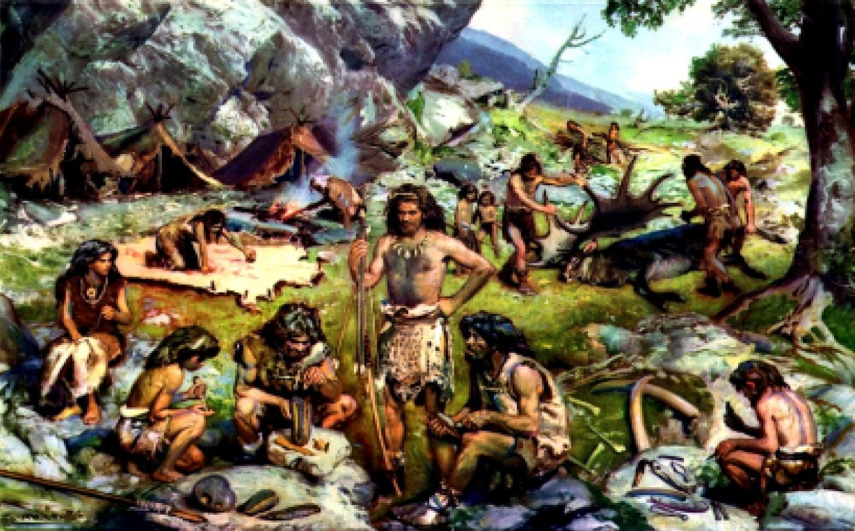
Очень давно у людей не было почти ничего, что есть сейчас: ни полей, ни ферм, ни заводов и фабрик, ни техники и современных жилищ… Жизнь людей зависела от окружающей среды. Наши предки преклонялись перед силой природы.

Slide 5
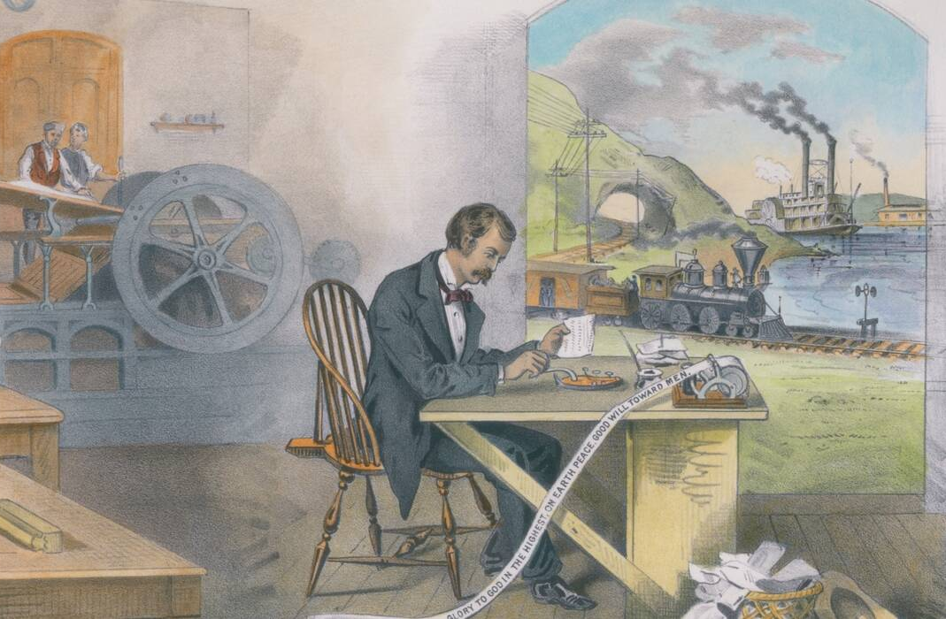
Но постепенно многое изменилось. У людей появились поля, фермы, заводы... Были созданы разнообразные машины, построены дома. И людям стало казаться, что они уже не зависят от природы, что они сильнее её.

Slide 6

Покорение природы приводило к загрязнению воздуха и воды, разрушению почвы, гибели лесов, исчезновению многих видов растений и животных.
Люди стали понимать, что они не господствуют над природой, а попросту губят её. Оказалось, что люди по-прежнему связаны с природой и зависят от неё.

Slide 7
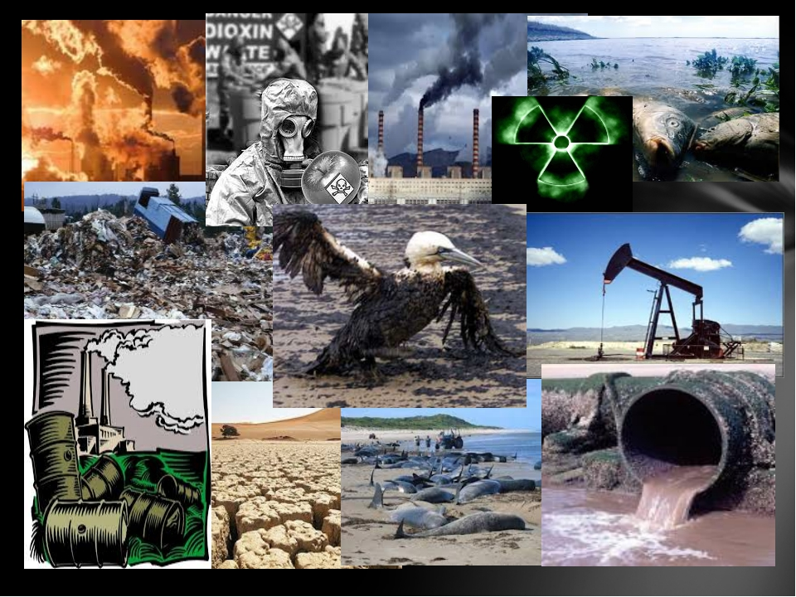
В результате деятельности человека на Земле возникли экологические проблемы.

Slide 8


Slide 9


Slide 10
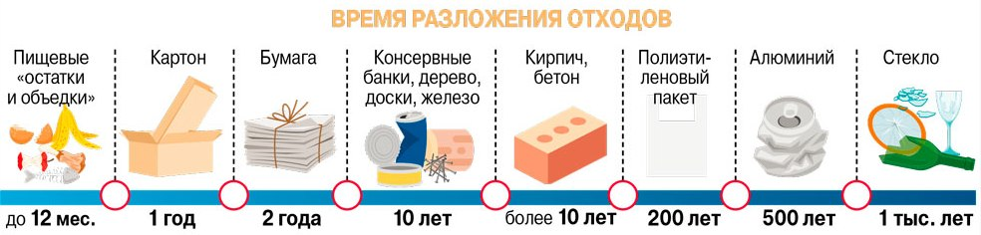
Мы узнали, что большая часть бытовых отходов не разлагается в естественных условиях или имеет очень длительный срок разложения.
К сожалению, в каждом доме тоже образуется большое количество различных бытовых отходов, которые выбрасываются на свалки или сжигаются.
Раньше мы и не задумывались над тем, что многое из этого мусора может получить новое применение, новую жизнь, став, например, основой для поделки.
А если меньше выбрасывать мусора, значит и окружающая среда будет более чистой.

Slide 12
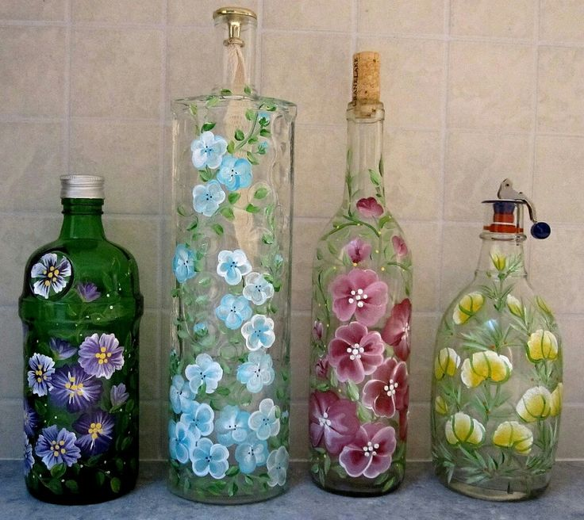
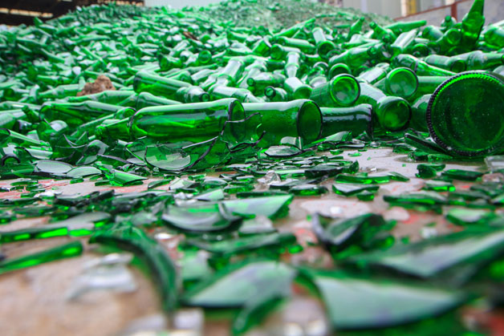
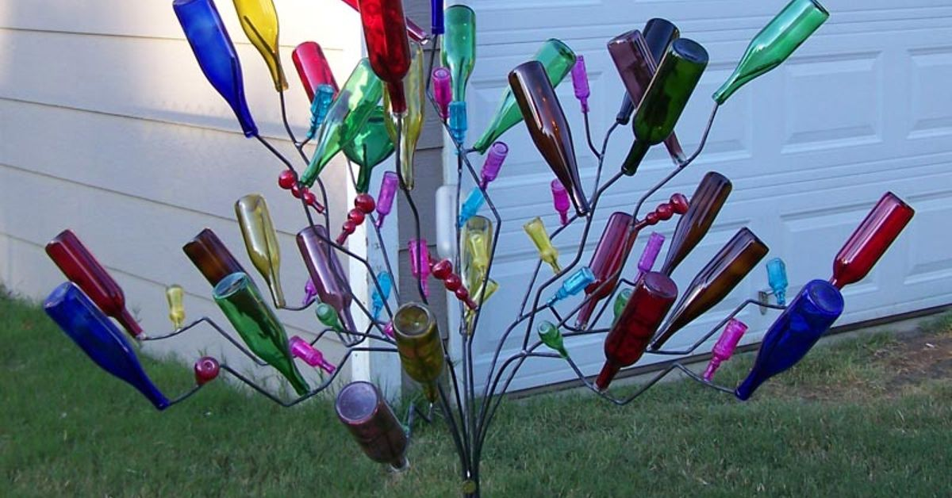
Способы «борьбы» с бытовыми отходами
СТЕКЛО

Slide 13
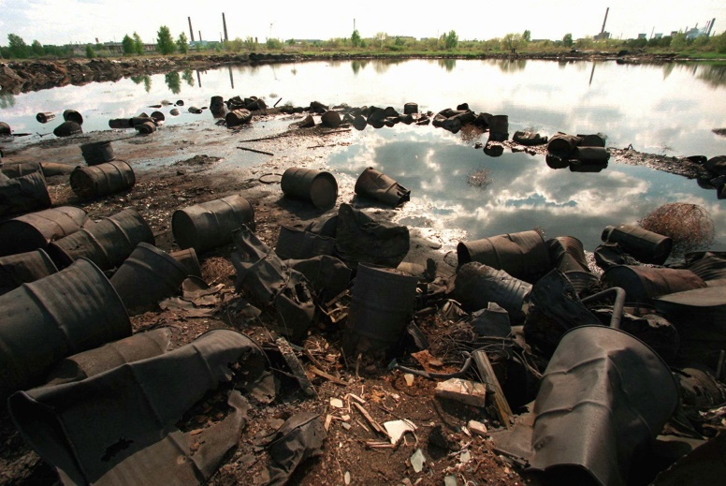
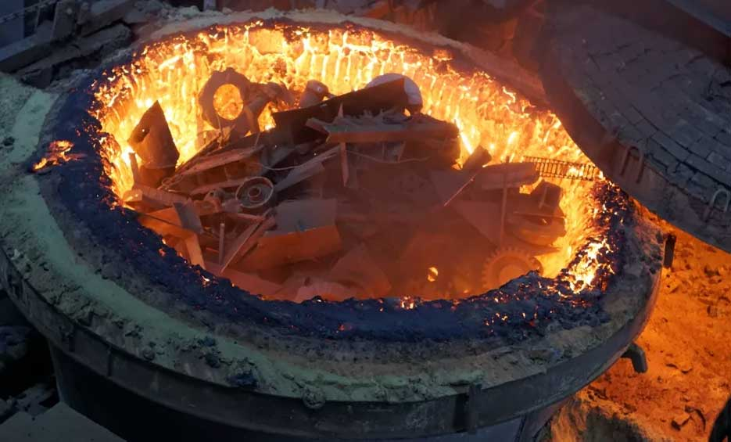
Способы «борьбы» с бытовыми отходами
МЕТАЛЛ

Slide 14
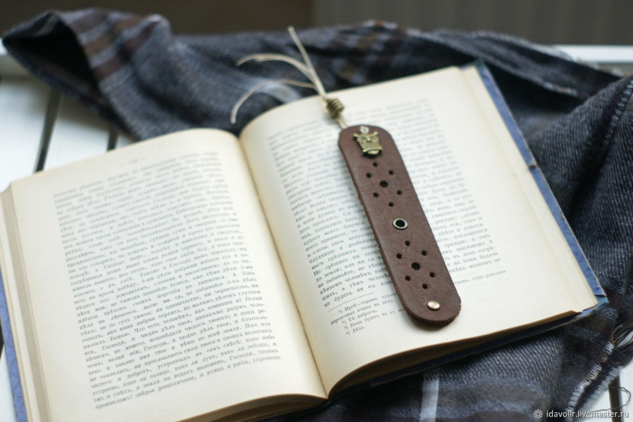
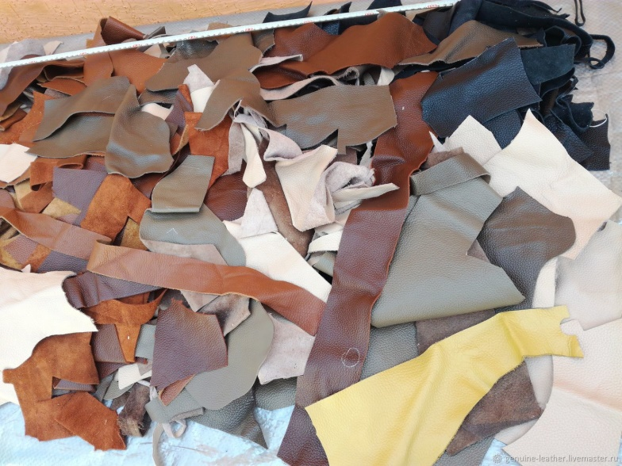
Способы «борьбы» с бытовыми отходами
КОЖА

Slide 15
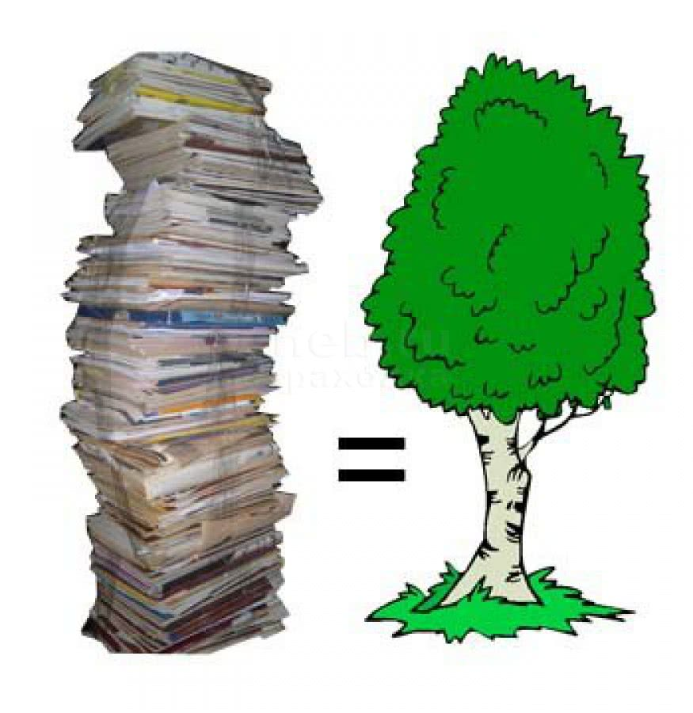
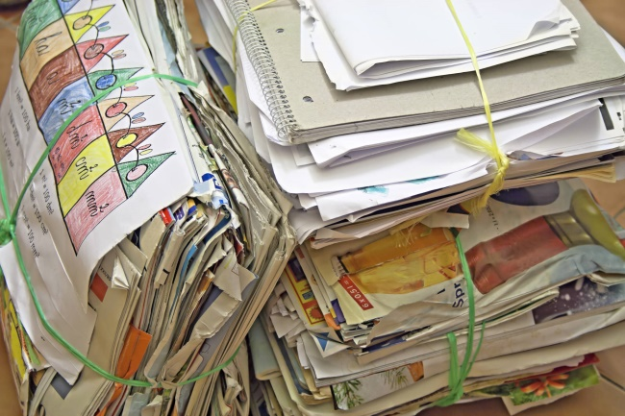
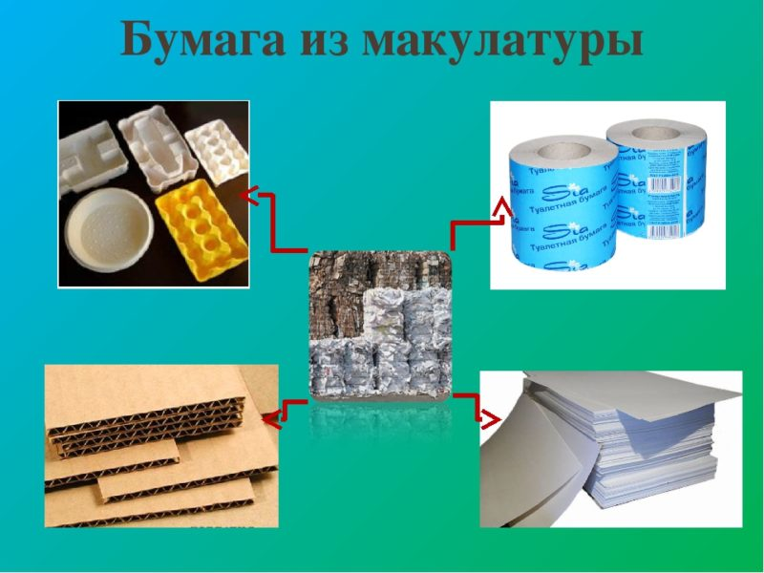
Способы «борьбы» с бытовыми отходами
БУМАГА

Slide 16
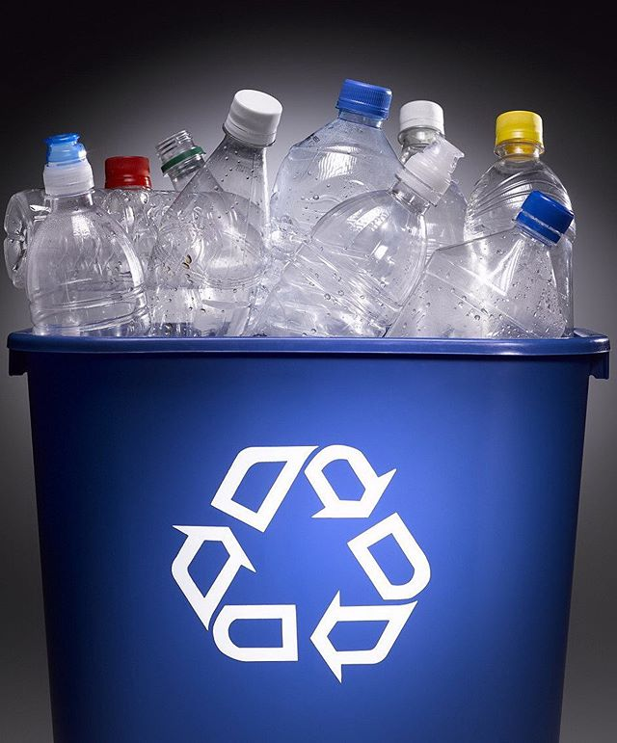
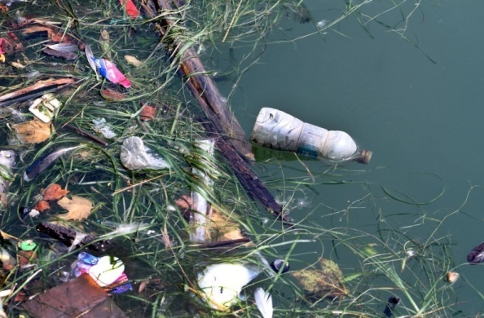
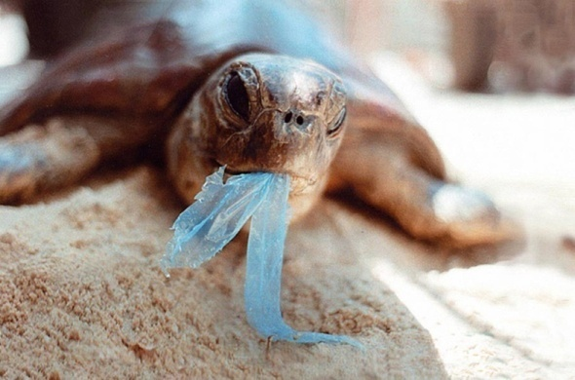
Способы «борьбы» с бытовыми отходами
ПЛАСТМАССА

Slide 17
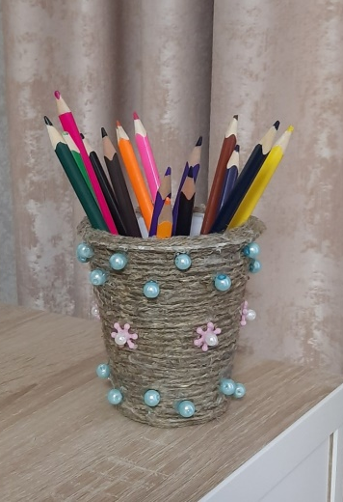
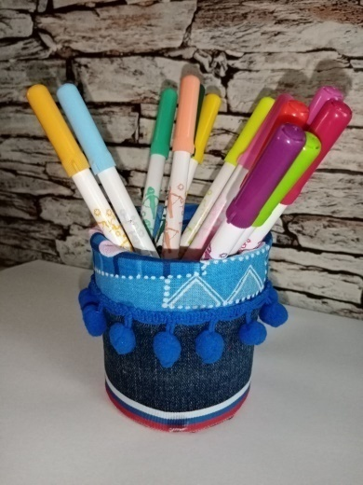
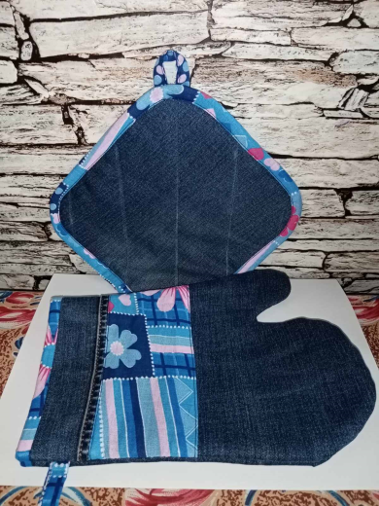
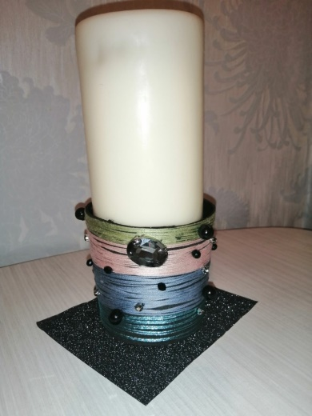
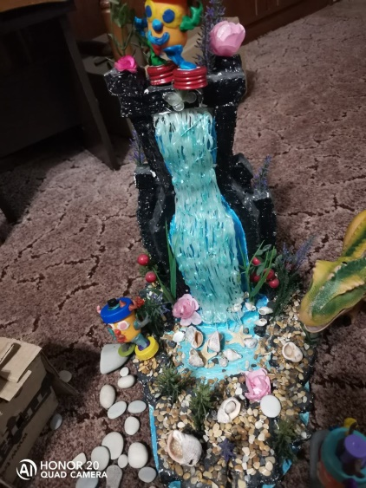
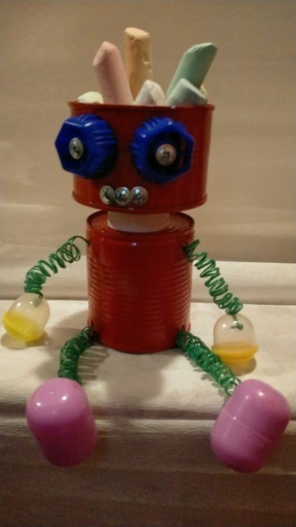
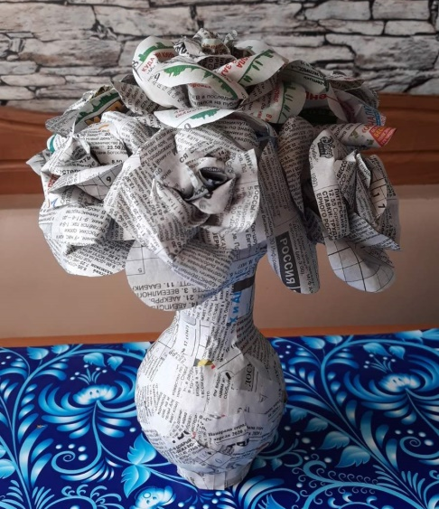
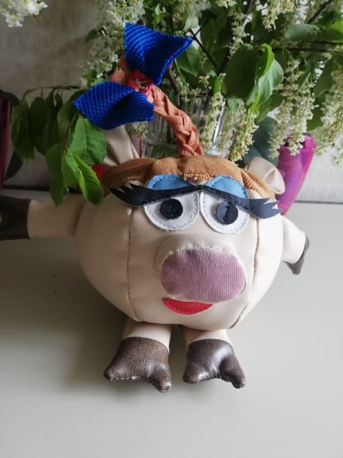
«Вторая жизнь» наших домашних вещей

Slide 18
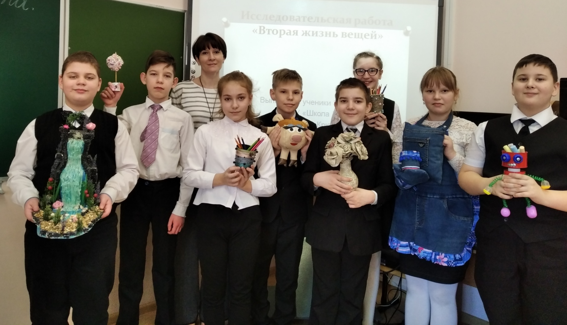
«Вторая жизнь» наших домашних вещей

Slide 19
Практические советы по применению бытовых отходов
Пластиковая бутылка | Сделать кормушку для птиц, копилку.
Коробка из-под кефира | Сделать поделки, использовать для рассады.
Старая одежда | Сшить мягкие игрушки. Отдать людям, которые в этом нуждаются.
Консервные банки | Из них можно построить целые скульптуры, украсить под карандашницу.
Старые газеты, журналы | Сделать поделки: сплести шкатулку, вазу.

